Slide 1

CHAPTER 9.
자바 스크립트 객체

Slide 2
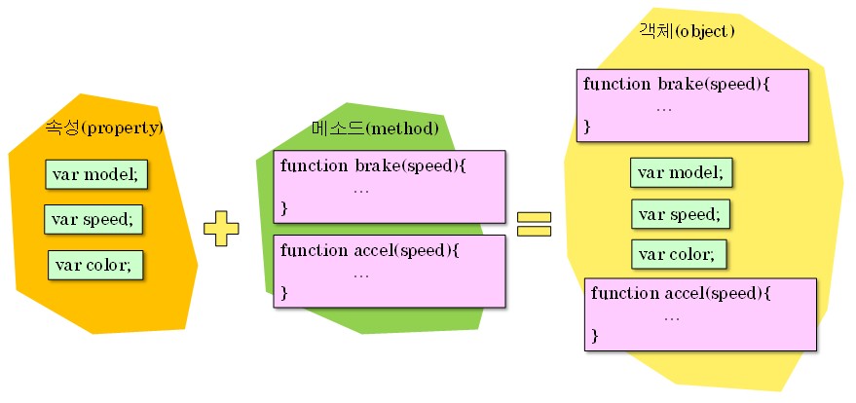
객체
객체(object)는 사물의 속성과 동작을 묶어서 표현하는 기법
(예) 자동차는 메이커, 모델, 색상, 마력과 같은 속성도 있고 출발하기, 정지하기 등의 동작도 가지고 있다.

Slide 3
객체의 종류
객체의 2가지 종류
내장 객체(bulit-in object): 생성자가 미리 작성되어 있다.
사용자 정의 객체(custom object): 사용자가 생성자를 정의한다.
내장 객체들은 생성자를 정의하지 않고도 사용이 가능하다. Date, String, Array와 같은 객체들이 내장 객체이다.

Slide 4
객체 생성 방법
객체를 생성하는 2가지 방법
객체를 객체 상수로부터 직접 생성한다.
생성자 함수를 이용하여 객체를 정의하고 new를 통하여 객체의 인스턴스를 생성한다.

Slide 5
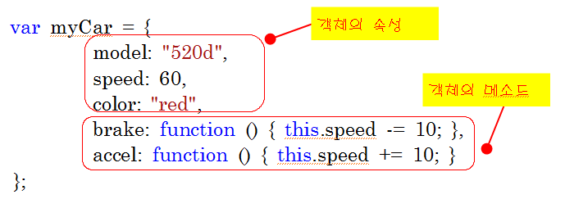

객체 상수로부터 객체 생성

Slide 6
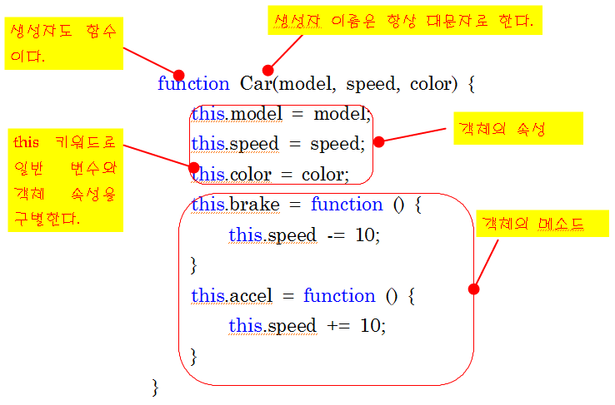
생성자를 이용한 객체 생성

Slide 7
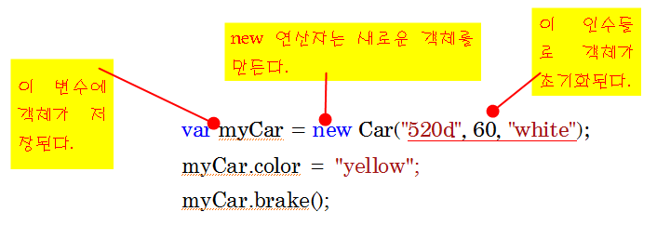
생성자를 이용한 객체 생성

Slide 8
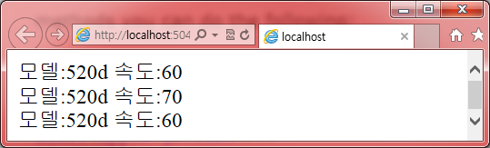
객체 생성 예제
<!DOCTYPE html>
<html>
<body>
<script>
function Car(model, speed, color)
{
this.model=model;
this.speed=speed;
this.color = color;
this.brake = function () {
this.speed -= 10;
}
this.accel = function () {
this.speed += 10;
}
}
myCar = new Car("520d", 60, "red");
document.write("모델:" + myCar.model + " 속도:" + myCar.speed + "<br />");
myCar.accel();
document.write("모델:" + myCar.model + " 속도:" + myCar.speed + "<br />");
myCar.brake();
document.write("모델:" + myCar.model + " 속도:" + myCar.speed + "<br />");
</script>
</body>
</html>

Slide 9
객체에 속성과 메소드 추가
기존에 존재하고 있던 객체에도 속성을 추가할 수 있다.
생성자 함수는 변경할 필요가 없다.
myCar.turbo = true;
myCar.showModel = function() {
alert( "모델은 " + this.model + "입니다." )
}

Slide 10
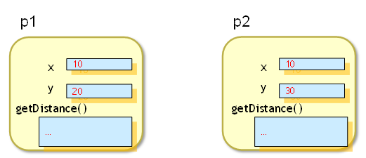
프로토타입
자바 스크립트에서 메소드를 여러 객체가 공유하려면 어떻게 해야 하는가?
현재는 메소드를 공유할 수 없다.
function Point(xpos, ypos) {
this.x = xpos;
this.y = ypos;
this.getDistance = function () {
return Math.sqrt(this.x * this.x + this.y * this.y);
};
}
var p1 = new Point(10, 20);
var p2 = new Point(10, 30);

Slide 11
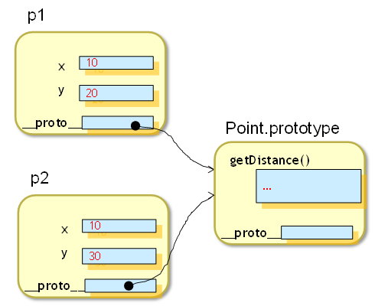
프로토타입
자바스크립트의 모든 객체들은 prototype이라는 숨겨진 객체를 가지고 있으며 이 객체를 이용하여서 공유되는 메소드를 작성할 수 있다.
function Point(xpos, ypos) {
this.x = xpos;
this.y = ypos;
}
Point.prototype.getDistance = function () {
return Math.sqrt(this.x * this.x + this.y * this.y);
};

Slide 12
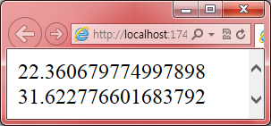
프로토타입 예제
<!DOCTYPE html>
<html>
<body>
<script>
function Point(xpos, ypos) {
this.x = xpos;
this.y = ypos;
}
Point.prototype.getDistance = function (p) {
return Math.sqrt(this.x * this.x + this.y * this.y);
}
var p1 = new Point(10, 20);
var d1 = p1.getDistance();
var p2 = new Point(10, 30);
var d2 = p2.getDistance();
document.writeln(d1 + "<br />");
document.writeln(d2 + "<br />");
</script>
</body>
</html>

Slide 13
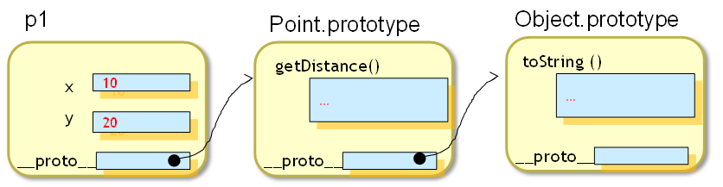
프로토타입 체인
자바스크립트에서 속성이나 메소드를 참조하게 되면 다음과 같은 순서대로 찾는다.
객체 안에 속성이나 메소드가 정의되어 있는지 체크한다.
객체 안에 정의되어 있지 않으면 객체의 prototype이 속성이나 메소드를 가지고 있는지 체크한다.
원하는 속성/메소드를 찾을 때까지 프로토타입 체인(chain)을 따라서 올라간다.

Slide 14
자바 스크립트 내장 객체
String 객체
Date 객체
Array 객체
...

Slide 15
Date 객체
Date 객체는 날짜와 시간 작업을 하는데 사용되는 가장 기본적인 객체
new Date() // 현재 날짜와 시간
new Date(milliseconds) //1970/01/01 이후의 밀리초
new Date(dateString)// 다양한 문자열
new Date(year, month, date[, hours[, minutes[, seconds[,ms]]]])

Slide 16
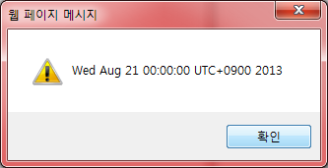
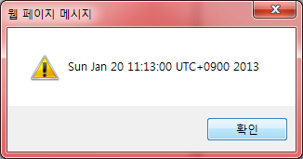
예제
<script>
var d1 = new Date(2013, 7, 21, 0, 0, 0);
var d2 = new Date("January 20, 2013 11:13:00");
alert(d1);
alert(d2);
</script>

Slide 17
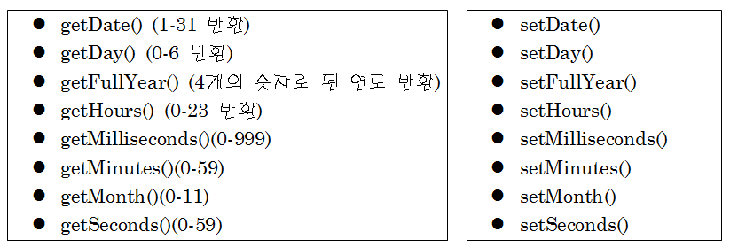
Date 객체의 메소드

Slide 18
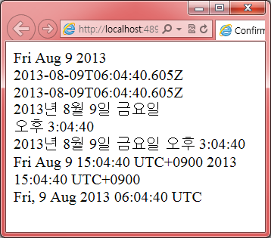
예제
<script>
var today = new Date();
document.write(today.toDateString() + "<br>");
document.write(today.toISOString() + "<br>");
document.write(today.toJSON() + "<br>");
document.write(today.toLocaleDateString() + "<br>");
document.write(today.toLocaleTimeString() + "<br>");
document.write(today.toLocaleString() + "<br>");
document.write(today.toString() + "<br>");
document.write(today.toTimeString() + "<br>");
document.write(today.toUTCString() + "<br>");
</script>

Slide 19
날짜 비교 예제
<!DOCTYPE html>
<html>
<head>
<script>
function checkDate() {
var s = document.getElementById("pdate").value;
var pdate = new Date(s);
var today = new Date();
var diff = today.getTime() - pdate.getTime();
var days = Math.floor(diff / (1000 * 60 * 60 * 24));
if (days > 30) {
alert("교환 기한이 지났습니다.");
}
}
</script>
</head>

Slide 20
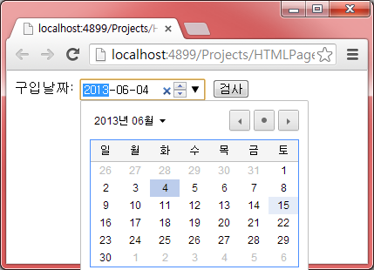
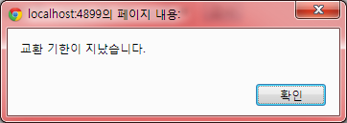
예제
<body>
구입날짜:
<input type="date" id="pdate">
<button onclick="checkDate()">검사</button>
</body>
</html>

Slide 21
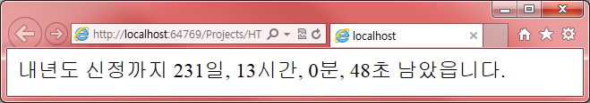
타이머 예제
<div id='remaining'></div>
<script>
function datesUntilNewYear() {
var now = new Date();
var newYear = new Date('January 1, ' + (now.getFullYear() + 1));
var diff = newYear - now;
var milliseconds = Math.floor(diff % 1000);
diff = diff / 1000;
var seconds = Math.floor(diff % 60);
diff = diff / 60;
var minutes = Math.floor(diff % 60);
diff = diff / 60;
var hours = Math.floor(diff % 24);
diff = diff / 24;
var days = Math.floor(diff);
var outStr = '내년도 신정까지 ' + days + '일, ' + hours + '시간, ' + minutes;
outStr += '분, ' + seconds + '초' + ' 남았읍니다.';
document.getElementById('remaining').innerHTML = outStr;
// 1초가 지나면 다시 함수를 호출한다.
setTimeout("datesUntilNewYear()", 1000);
}
// 타이머를 시작한다.
datesUntilNewYear();
</script>

Slide 22
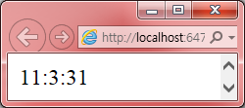
시계 예제
<div id='clock'></div>
<script>
function setClock() {
var now = new Date();
var s = now.getHours() + ':' + now.getMinutes() + ':' + now.getSeconds();
document.getElementById('clock').innerHTML = s;
setTimeout('setClock()', 1000);
}
setClock();
</script>

Slide 23
Number 객체
Number 객체는 수치형 값을 감싸서 객체로 만들어 주는 랩퍼(wrapper) 객체
var num = new Number(7);
메소드
toFixed([digits])
var num = 123.456789;
document.writeln(num.toFixed(1) + '<br>'); // 123.5
toPrecision([precision))
var num = 123.456789;
document.writeln(num.toPrecision(1) + '<br>'); // 1e+2
toString([radix])

Slide 24
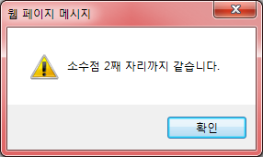
예제
<script>
var count1, count2;
count1 = new Number(1.237);
count2 = 1.238;
if (count1.toFixed(2) === count2.toFixed(2))
alert("소수점 2째 자리까지 같습니다.");
</script>

Slide 25
String 객체
속성
length
prototype
constructor
메소드
charAt()
concat()
indexOf()
lastIndexOf()
match()
replace()
search()
slice()
...

Slide 26
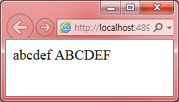
예제
<script>
var s = 'aBcDeF';
var result1 = s.toLowerCase();
var result2 = s.toUpperCase();
document.writeln(result1); // 출력: abcdef
document.writeln(result2); // 출력: ABCDEF
</script>

Slide 27
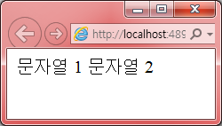
예제
<script>
var s1 = " 문자열 1 ";
var s2 = " 문자열 2 ";
s3 = s1.concat(s2);
document.writeln(s3 + '<br>'); // “문자열 1 문자열 2“
</script>

Slide 28
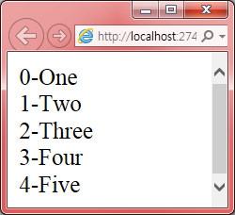
예제
<script>
s = "One,Two,Three,Four,Five";
array = s.split(',');
for (i = 0; i < array.length; i++) {
document.writeln(i + '-' + array[i] + '<BR>');
}
</script>

Slide 29
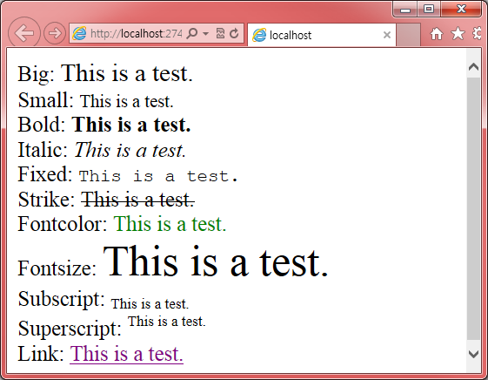
예제
<script>
var s = "This is a test.";
document.write("Big: " + s.big() + "<br>");
document.write("Small: " + s.small() + "<br>");
document.write("Bold: " + s.bold() + "<br>");
document.write("Italic: " + s.italics() + "<br>");
document.write("Fixed: " + s.fixed() + "<br>");
document.write("Strike: " + s.strike() + "<br>");
document.write("Fontcolor: " + s.fontcolor("green") + "<br>");
document.write("Fontsize: " + s.fontsize(6) + "<br>");
document.write("Subscript: " + s.sub() + "<br>");
document.write("Superscript: " + s.sup() + "<br>");
document.write("Link: " + s.link("http://www.google.com") + "<br>");
</script>

Slide 30
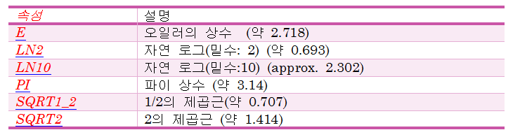
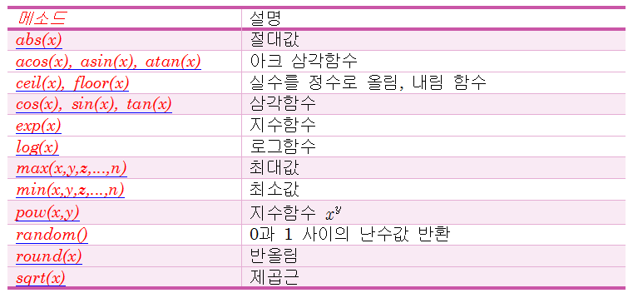
Math 객체

Slide 31
계산기 예제
<html>
<head>
<script>
function calc(type) {
x = Number(document.calculator.number1.value);
if (type == 1)
y = Math.sin((x * Math.PI) / 180.0);
else if (type == 2)
y = Math.log(x);
else if (type == 3)
y = Math.sqrt(x);
else if (type == 4)
y = Math.abs(x);
document.calculator.total.value = y;
}
</script>
</head>

Slide 32
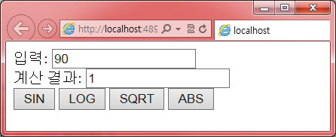
예제
<body>
<form name="calculator">
입력: <input type="text" name="number1"><br />
계산 결과: <input type="text" name="total"><br />
<input type="button" value="SIN" onclick="calc(1);">
<input type="button" value="LOG" onclick="calc(2);">
<input type="button" value="SQRT" onclick="calc(3);">
<input type="button" value="ABS" onclick="calc(4);">
</form>
</body>
</html>

Slide 33
Array 객체
배열을 나타내는 객체
var myArray = new Array();
myArray[0] = "apple";
myArray[1] = "banana";
myArray[2] = "orange";

Slide 34
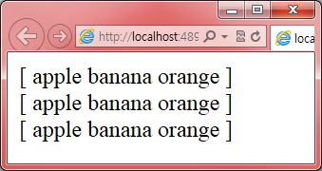
예제
<html>
<head>
<script>
function printArray(a) {
document.write("[ ");
for (var i = 0; i < a.length; i++)
document.write(a[i] + " ");
document.write(" ] <br>");
}
var myArray1 = new Array();
myArray1[0] = "apple";
myArray1[1] = "banana";
myArray1[2] = "orange";
var myArray2 = new Array("apple", "banana", "orange");
var myArray3 = ["apple", "banana", "orange"];
printArray(myArray1);
printArray(myArray2);
printArray(myArray3);
</script>
</head>
<body>
</body>
</html>

Slide 35
Array 객체의 메소드
속성
length, prototype
메소드
concat()
indexOf()
join()
lastIndexOf()
pop()
push()
shift()
slice()
sort()
splice()

Slide 36
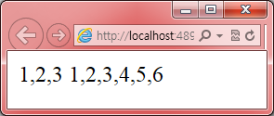
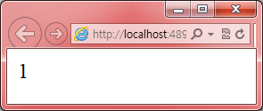
예제
<script>
var x = [1, 2, 3];
var y = [4, 5, 6];
var joined = x.concat(y);
document.writeln(x); // 출력: 1,2,3
document.writeln(joined); // 출력: 1,2,3,4,5,6
</script>
<script>
var fruits = ["apple", "banana", "grape"];
document.writeln(fruits.indexOf("banana")); // 출력: 1
</script>

Slide 37
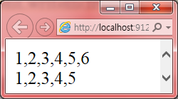
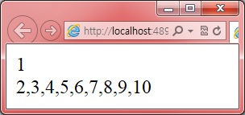
예제
<script>
var numbers = [1, 2, 3, 4, 5];
numbers.push(6);
document.writeln(numbers + '<BR>'); // 출력: 1,2,3,4,5,6
item = numbers.pop();
document.writeln(numbers + '<BR>'); // 출력: 1,2,3,4,5,
</script>
Push() : 스택에 데이터를 삽입
Pop() : 스택에서 데이터를 꺼냄
<script>
var numbers = [1, 2, 3, 4, 5, 6, 7, 8, 9, 10];
var item = numbers.shift();
document.writeln(item + '<BR>'); // 출력: 1
document.writeln(numbers + '<BR>'); // 출력: 2,3,4,5,6,7,8,9,10
</script>
Shift() : 배열의 첫번째 요소를
반환하고 이것을 배열에서 제거

Slide 38
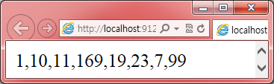
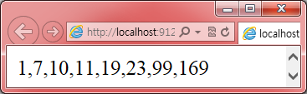
예제
<script>
var myArray = [10, 7, 23, 99, 169, 19, 11, 1];
myArray.sort()
document.writeln(myArray);
</script>
알파벳 순서로 정렬
<script>
var myArray = [10, 7, 23, 99, 169, 19, 11, 1];
myArray.sort(function (a, b) { return a - b });
document.writeln(myArray);
</script>
수치값을 기준으로 정렬

Slide 39
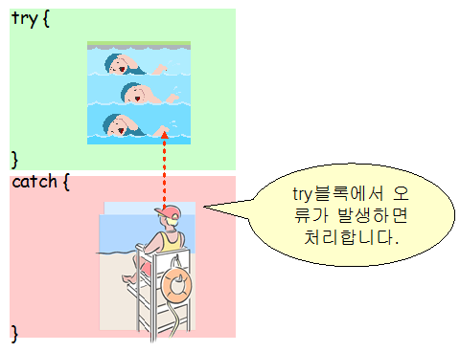
오류 처리
자바스크립트에서의 예외 처리기는 try 블록과 catch 블록으로 이루어진다.
try
{
// 예외가 발생할 수 있는 코드
}
catch (변수)
{
// 예외를 처리하는 코드
}

Slide 40
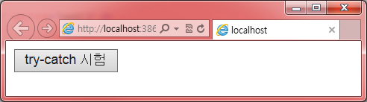
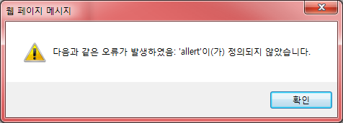
예제
<!DOCTYPE html>
<html>
<head>
<script>
var msg = "";
function test() {
try {
allert("Hello World!");
}
catch (error) {
msg = "다음과 같은 오류가 발생하였음: " + error.message;
alert(msg);
}
}
</script>
</head>
<body>
<input type="button" value="try-catch 시험" onclick="test()" />
</body>
</html>

Slide 41
throw 문장
throw 문장은 개발자가 오류를 생성할 수 있도록 한다.
throw 문장을 사용하여서 오류 처리를 이용할 수도 있다.
(예) 숫자 맞추기 게임

Slide 42
예제
<!DOCTYPE html>
<html>
<body>
<script>
var solution = 53;
function test() {
try {
var x = document.getElementById("number").value;
if (x == "") throw "입력없음";
if (isNaN(x)) throw "숫자가 아님";
if (x > solution) throw "너무 큼";
if (x < solution) throw "너무 작음";
if (x == solution) throw "성공";
}
catch (error) {
var y = document.getElementById("message");
y.innerHTML = "힌트: " + error;
}
}
</script>

Slide 43
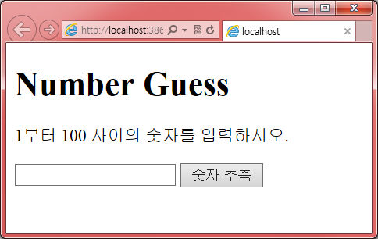
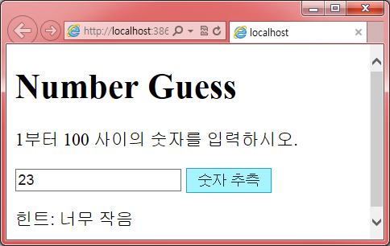
예제
<h1>Number Guess</h1>
<p>1부터 100 사이의 숫자를 입력하시오.</p>
<input id="number" type="text">
<button type="button" onclick="test()">숫자 추측</button>
<p id="message"></p>
</body>
</html>

Slide 44
Q & A

